Slide 1
Administración del
Repositorio Institucional de Códigos Fuente

Slide 2



Repositorio Institucional de Códigos Fuente
Objetivos
Almacenar los productos de software generados durante la creación o mantenimiento de una solución tecnológica
Administrar el acceso a los productos de software
Versionar las soluciones tecnológicas

Slide 3

Repositorio Institucional de Códigos Fuente
ESTRUCTURA
El Repositorio Central gestionado por el equipo de Administración de la Configuración está montado sobre una estructura SubVersion (SVN) lo que permite manejar directorios y archivos de la siguiente forma:
Trunk: Almacena la línea base la cual corresponde a la última versión liberada en ambiente productivo.
Branch: Es una rama independiente de desarrollo para trabajar en alguna funcionalidad nueva de un proyecto que todavía no se quiere incorporar a la línea principal.
Así mismo, por medio de una solicitud se genera un branch derivado del Trunk. En el branch se cargan los cambios.
Trunk
Trunk
Trunk
Branch 2754
Branch 3032
Nota: En este esquema NO se desarrolla directamente sobre el branch, el branch del repositorio institucional se utiliza para cargar código ya trabajado.

Slide 4
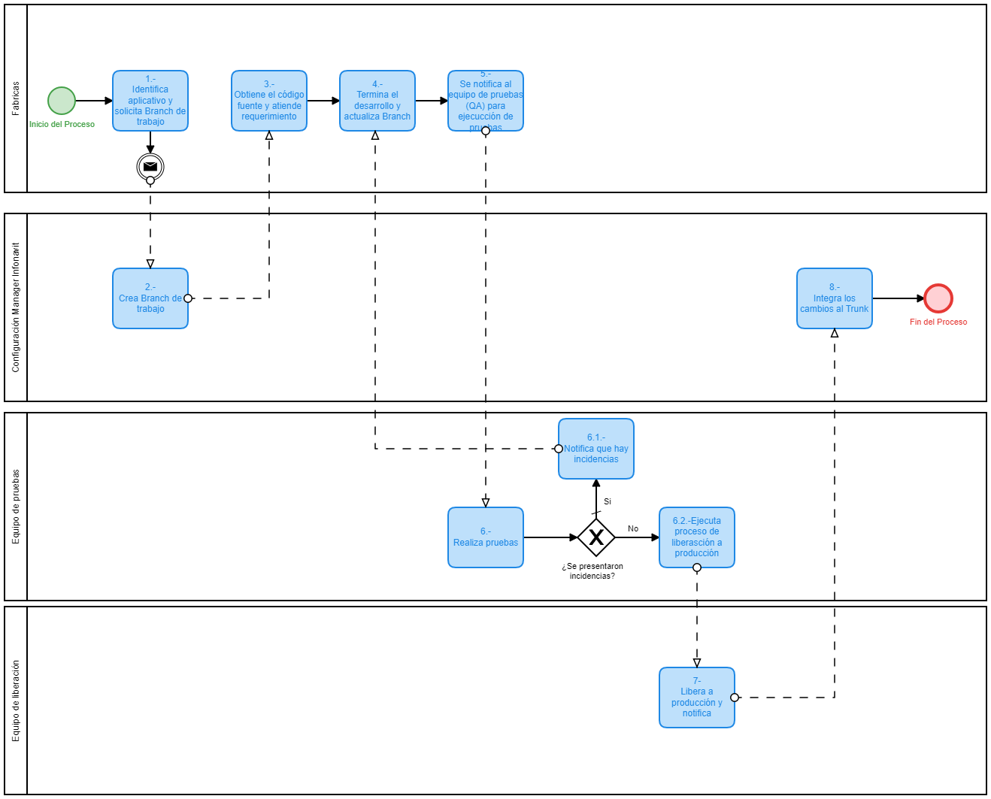
Diagrama BPMN del proceso

Slide 5
Matriz de roles y responsabilidades
Tarea | Fábricas | Configuration Manager Infonavit | Equipo de pruebas | Equipo de liberación
1.-Identifica aplicativo y solicita branch de trabajo | R | I
2.-Crea Branch de trabajo | I | R | I
3.-Obtiene el código fuente y atiende requerimiento | R
4.-Termina el desarrollo y actualiza Branch | R | I | I
5.- Se notifica al equipo de pruebas (QA) para la ejecución de pruebas | R | I | I
6.- El equipo de calidad notifica la aprobación de la solución para pase a liberación. En caso de presentarse incidencias regresar al punto 4 de lo contrario se continua en el punto 7 | I | I | R
7.-Ejecuta proceso de liberación a producción |  |  |  | R
8.-Libera a producción y notifica | I | I |  | R
9.-Integra los cambios al Trunk | I | R |  | I
Responsable (R): Este rol realiza el trabajo y es responsable por su ejecución.
Informado (I): Este rol debe ser informado sobre el progreso y los resultados del trabajo.

Slide 6
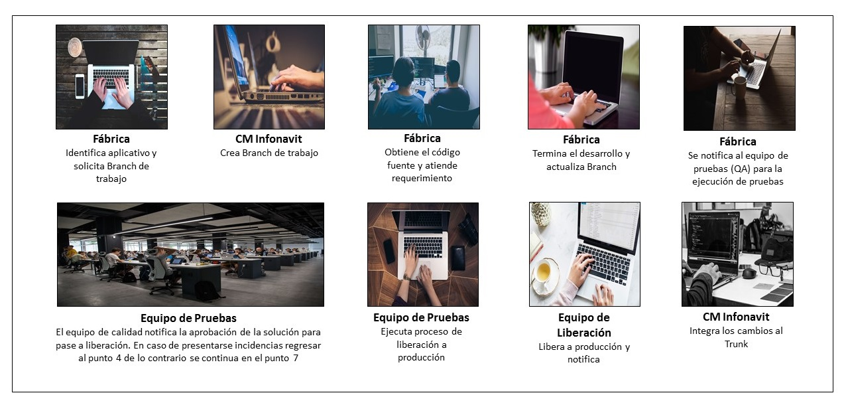
Storyboard del Proceso
1
2
3
4
5
6
7
8
9

Slide 7
Template de Notificaciones
Se recomienda el uso de los siguientes templates de mensaje para la interacción con el equipo de Administración de la Configuración:
Tarea | Descripción | Template
1.-Identifica aplicativo y solicita branch de trabajo | Se solicita al equipo de Administración de la Configuración la creación de un nuevo branch para atender un requerimiento
5.- Se notifica al equipo de pruebas (QA) para la ejecución de pruebas | Se notifica al equipo de Pruebas la carga del desarrollo nuevo o cambio dentro del Repositorio Institucional para la ejecución de pruebas
6.- El equipo de calidad notifica la aprobación de la solución para pase a liberación. | Se notifica al equipo de Administración de la Configuración que la versión de la solución tecnológica fue probada y el equipo de pruebas da su V.o.B.o para liberación
8.-Libera a producción y notifica | Se notifica que la solución tecnológica fue liberada de forma exitosa por lo que el branch puede integrarse al trunk

Slide 8
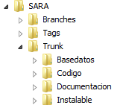
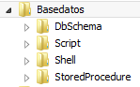
Políticas para versionar código
Estructura del Trunk:
Código: “Workspace” del proyecto con el código fuente del aplicativo.
Instalable: Archivo generado por medio del procesamiento del código fuente.
Documentación: Documentación generada para el proyecto.
Base de datos: Se subdivide en:
DbSchema: Estructura donde se alojan las bases de datos.
Shell: Instrucciones textuales para la creación y administración de la base de datos.
StoredProcedure: Procedimientos o instrucciones programadas que realiza el manejador de base de datos.
Scripts: Código de operaciones de administración de base de datos.

Slide 9
Políticas para versionar código
En la carpeta instalable de los directorios trunk y branches estarán contenidos dos archivos instalables: uno con código fuente, y otro sin código fuente, agregando en el nombramiento del instalable los sufijos ‘_ccf’ y ‘_scf’, respectivamente.
Nota: Como tal, no existe nomenclatura alguna para el nombramiento de los instalables. Sin embargo, se recomienda que su nombre aluda al aplicativo del instituto y sea de fácil comprensión.

Slide 10
Políticas para versionar código
Debido a la naturaleza cambiante de los aplicativos y su desarrollo, se debe asegurar que el código que surge de los branches y el trunk sea desplegado correctamente en producción, y no sufra cambio alguno. Para ello se utilizará la función resumen MD5.
Para poder verificar la integridad del sistema se deberá agregar un TXT con el MD5 de los instalables con y sin código al directorio Instalable del trunk y a cada branch que se trabaje.

Slide 11
Preguntas Frecuentes
Para acceder al repositorio ¿Debo estar conectado a una red?
Si, debe estar conectado a la red del Infonavit (Vía VPN, red inalámbrica o nodo).
¿Se necesita de algún software en especificó para ver y manipular el contenido del repositorio?
Si, se debe instalar un cliente SVN para poder conectarse al servidor (Se recomienda el uso de Tortoise SVN el cual se puede descargar con ayuda del siguiente link: https://tortoisesvn.net/downloads.html )
Trabajo con un IDE como Eclipse o Netbeans ¿Puedo conectarme al repositorio directamente desde ellos?
Si desea conectarse directamente por medio de Eclipse, Netbeans, u otra IDE puede usar los clientes especiales para cada una de ellas. A continuación les nombramos algunos:
Cliente | Definición | Referencia
AnkhSVN | Cliente SVN para Visual Studio | https://ankhsvn.open.collab.net/
Eclipse Subversive | Es un plugin para Eclipse que nos permite trabajar con el sistema de control de versiones Subversion | https://www.eclipse.org/subversive/ https://www.adictosaltrabajo.com/tutoriales/svn-subversive/
Subversion Tigris | Cliente de Subversion compatible con Netbeans | http://subversion.apache.org/packages.html https://bytes2000.wordpress.com/2006/12/12/instalar-en-netbeans-el-soporte-para-svn-subversion/

Slide 12
Recomendaciones
Si al momento de conectarse al SVN aparece un mensaje solicitando aceptar el certificado, seleccionar la opción “Aceptar de forma permanente”.
La URL del repositorio debe colocarse en el cliente Tortoise al momento de conectarse, no debe colocarse en el navegador de internet.
En el directorio “Branch” únicamente se cargan las versiones que contengan todos los cambios necesarios para atender el requerimiento a excepción de tratarse de un proyecto que cuenta con diferentes fases. En estos casos se debe cargar el conjunto de modificaciones correspondiente a la fase.
Documentación recomendada para subir al repositorio: plan de instalación, documentación referente al cambio realizado)
Los cambios se cargan por medio de la opción “commit” el cual debe ser documentado agregando los siguientes datos:
Título: nombre del cambio realizado.
Descripción: Una breve descripción sobre el cambio realizado.
En caso de surgir dudas pueden contactar al equipo de Administración de la Configuración:
Abel Isaias Reyes Trejo - aireyest@infonavit.org.mx
Hernán Jesus Cortés Yip - hernan.cortes@people-media.com.mx

